Slide 1

层次分析法建模
制作 韩慧蓉 2009年4月

Slide 2
1.层次分析法基本简介
2.层次分析法的基本步骤
1). 建立层次结构模型
2). 构造成对比较阵(判断矩阵)
3). 计算权向量并做一致性检验
4). 计算组合权向量并做组合一致性检验
3.不完全层次结构模型

Slide 3
一. 层次分析法简介
层次分析法简介
从事各种职业的人都可能面临决策：工厂要决定购买哪些设备；科研人员要选择研究什么课题；医生要为病人选择治疗方案；经理要从应聘人员中选择合适的人员；各地区各部门官员要对人口、交通、经济、环境等领域的发展规划做出决策．
人们在处理上述问题时，要考虑的因素有很多，在作比较、判断、评价、决策时，这些因素的重要性、影响力或者优先程度往往是难以量化的，人们的主观选择会起相当重要的作用，这就给一般的数学方法解决问题带来本质上的困难．

Slide 4
美国著名的运筹学家T.L.Saaty等人于20世纪70年代提出的一种简便,灵活而又实用的多准则决策方法,叫做层次分析法(AHP: Analytic Hierarchy Process).这是一种定性和定量相结合的,系统化,层次化的分析方法,主要用于确定综合评价中的决策问题.具备矩阵演算知识即可理解和应用.

Slide 5
层次分析法应用领域
应用遍及经济,计划和管理,能源政策和分配,,行为科学,军事指挥,运输,农业,教育,人才,医疗,环境等各种领域.

Slide 6
一、问题的提出
日常生活中有许多决策问题。决策是指在面临多种方案时需要依据一定的标准选择某一种方案。
例1 购物
买钢笔，一般依据质量、颜色、实用性、价格、外形等方面的因素选择某一支钢笔。
买饭，则要依据色、香、味、价格等方面的因素选择某种饭菜。
例2 旅游
假期旅游，是去风光秀丽的苏州，还是去迷人的北戴河，或者去山水甲天下的桂林？一般会依据景色、费用、食宿条件、旅途等因素选择去哪个地方。
例3 择业
面临毕业，可能有机关、企业、学校等单位可以去选择，一般依据工作环境、工资待遇、发展前途、住房条件等因素选择。

Slide 7
二. 层次分析法的基本步骤
层次分析法的基本思路与人对复杂决策问题的思维和判断过程大体是一
致的．例如，某工厂要从三名技术人员中选派一名骨干人员，主要根据技术能力、品德、资历、贡献等准则去反复比较这三个人．首先，要确定这些准则对评价一个技术人员的重要性有多大；其次，会就每一准则将三个人进行对比；最后，将这两个层次的比较判断进行综合，在中确定最佳人选．
首先,确定这些准则对评价一个技术人员的重要性有多大;
一
般
的
思
维
过
程
其次,就每一准则将三个人员进行对比;
最后,将这两个层次的比较判断进行综合,作出选择.
层次分析法的步骤

Slide 8
1
建立层次结构模型
一般分为三层，最上面为目标层，最下面为方案层，中间是准则层或指标层。
若上层的每个因素都支配着下一层的所有因素，或被下一层因素影响，称为完全层次结构，否则，称为不完全层次结构。
上述问题的层次结构模型如下:

Slide 9
目
标(O)
层
解决问题的目的
(也叫总目标)
选择骨干人员
准
则(C)
层
技术
能力
品
德
资
历
贡
献
为实现总目标而采取的各种措施和方案
用于解决问题的各种措施和方案
方
案(P)
层
P1
P2
P3

Slide 10
2
构造成对比较矩阵
要确定各准则对于评价一个技术人员的重要性有多大，就要对这些准则进行比较。在层次分析法中，Saaty 等人不是把所有因素放在一起比较，而是采用相对尺度两两相互对比，以尽可能减少性质不同的诸因素相互比较的困难，提高准确度．要比较某一层n个因素X₁,X₂,…,X_{n}对上一层一个因素O的影响, 可从X₁,X₂,…,Xn 中任取X_{i}与X_{j}, 比较他们对于Z贡献(或重要性)大小.按照如下”1~9比例尺度”给X_{i}/X _{j} 赋值:

Slide 11
尺度x_{ij}
含 义
1
x_{i}与x_{j}的影响相同
3
x_{i}与x_{j}的影响稍强
5
x_{i}与x_{j}的影响强
7
x_{i}与x_{j}的影响明显地强
9
x_{i}与x_{j}的影响绝对地强
2,4,6,8
x_{i}与x_{j}的影响之比在上述两个相邻等级之间
1,1/2,…,1/9
x_{i}与x_{j}的影响之比为上面x_{ij}的倒数

Slide 12
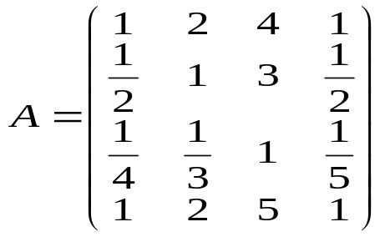
得到:
A=(x_{ij}), x_{ij}>0,x_{ji}=1/x_{ij}
判断矩阵
某人用上述方法得到了”选择骨干人员”中技术能力,品德,资历,贡献4个因素对于
目 标O的比较矩阵如下:
这种矩阵叫正互反矩阵。
其中,x₁₂=2表示技术能力x₁与品德x₂对选择骨干人员这个目标Z的重要性之比为2:1.即认为技术能力更重要一些. x₁₃=4 表示技术能力与资历对于选择骨干人员这一目标的重要性之比是4:1； x₁₂=3 表示品德与资历对于选择骨干人员这一目标的重要性之比是3:1，其他依此类推，表明在选拔骨干人员时，技术能力和贡献这两个因素比较重要，其次是品德，资历再次．
两两比较后，如何确定总的排序结果呢？

Slide 13
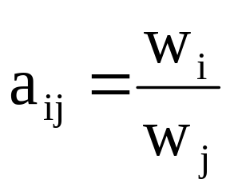
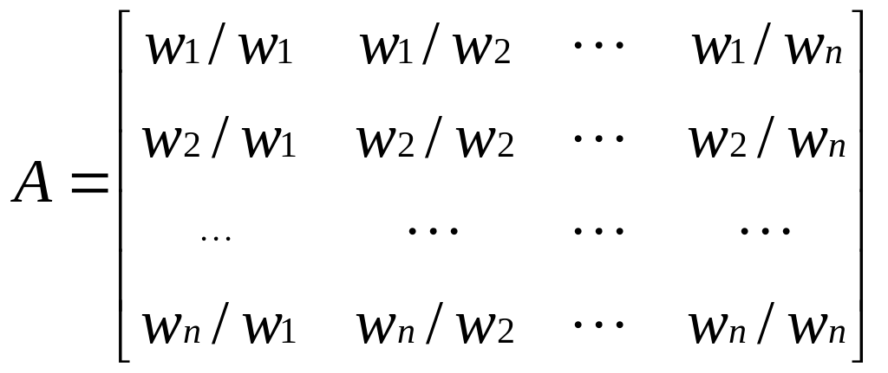
3
计算权重向量
设想把一块单位重量的石头砸成n个小石块，如果精确地称出它们的重量是w₁，w₂,…,w_{n},在作成对比较矩阵时令
那么得到一个成对比较矩阵:

Slide 14
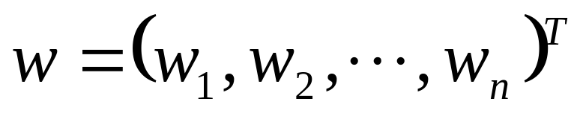
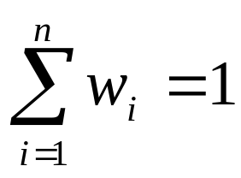

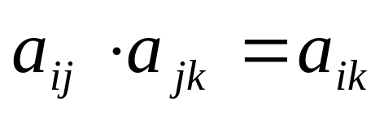
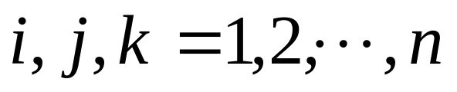
于是，所谓权重即指个小石块在大石头中所占的比重，即各W_{i} ，可用向量
表示，且 。
显然，A的各个列向量与
仅相差一个比例因子。
从上面矩阵可以看出：
（
）

Slide 15


一般地,如果一个正互反矩阵A满足
a_{ij}=a_{ik} . a_{kj}, （i,j,k=1,2, … , n）
则称A为一致性矩阵，简称一致阵.
一致阵有下列性质：
1. A的秩为1， A 的唯一非零特征根 为n .
A的任一列向量都是对应于特征根 的特
征向量.
什么是矩阵的特征根呢？

Slide 16
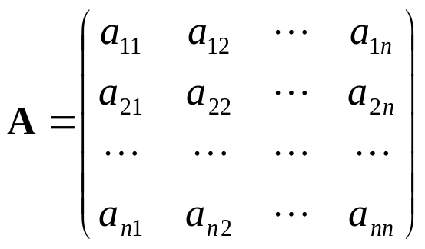
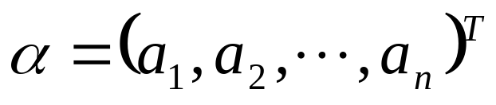

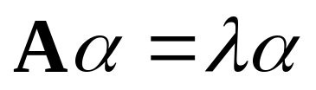



对于n阶方阵
和n维非零列向量 ，如果有一
数 ，使得
则称 是矩阵 的特征根（特征值）， 是
矩阵 的特征值 的特征向量.

Slide 17
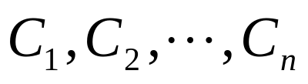

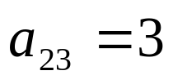
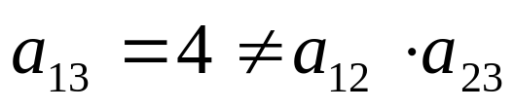
如果得到的成对比较矩阵自然应取对应于特征根的、归一化的（即分量之和为1）特征向量表示诸因素
对上层因素 O 的权重，这个向量称为
权向量．
如果得到的成对比较矩阵不是一致阵，像
前面关于骨干人员的成对比较矩阵就不是一致的，
因为
但是
，
，
.
在实际问题中，对于成对比较不一致的情况，saaty
等人给出了这种不一致的容许范围 ，在此范围内建议用对应于 的最大特征根的归一化后的特征向量作为权向量.
对于A不是一致阵的情形，如何计算各因素对上一层因素的 权重？

Slide 18
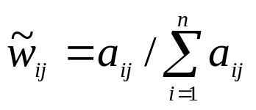


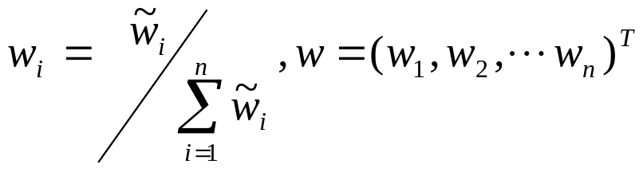
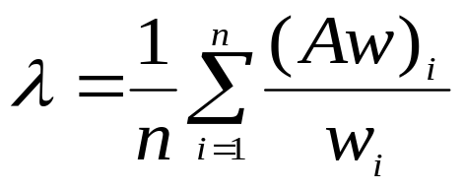
和法
a. 将A的每一列向量归一化得
~
n
b. 对 按行求和得
w
=
∑
~
w
i
ij
j
=
1
c. 将 归一化 , 即
为近似特征根(权向量)
d. 计算 ,作为最大特征根的近似值.
和法是一种相当简便的算法，比较适用于层次分析法中关于最大特征是和特征向量的计算．

Slide 19
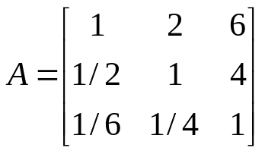
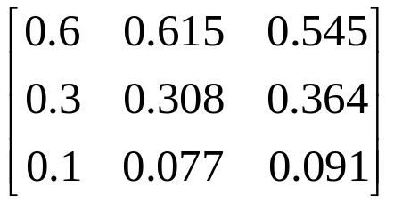
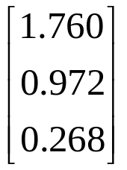
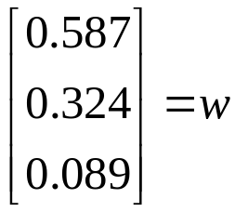
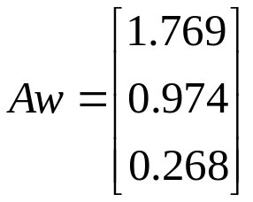
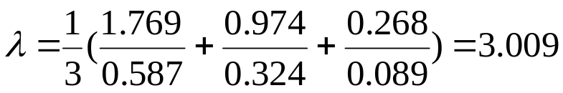
例:
列向量
归一化
按行求和
归一化
精确值为
二者相比，非常接近．

Slide 20
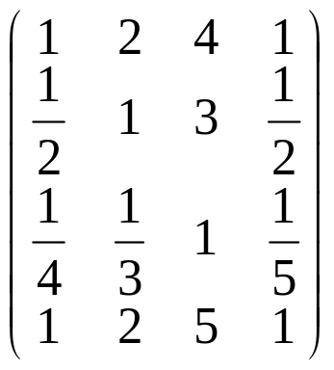
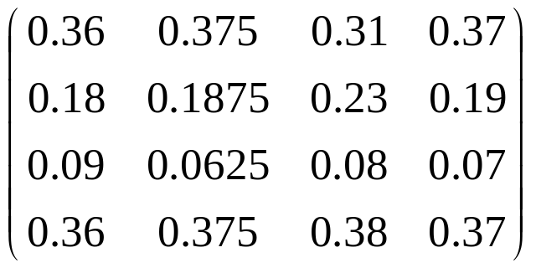


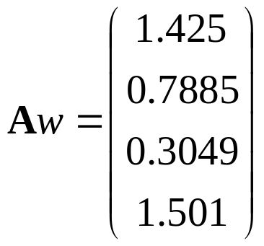

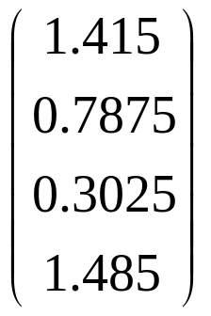
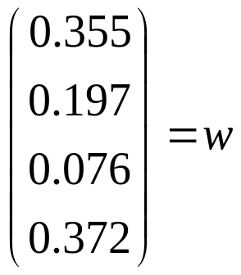

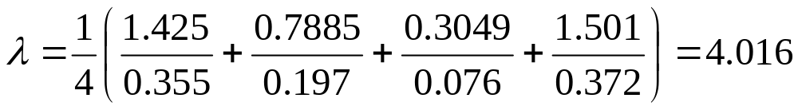
按照上述方法，（2）中的矩阵通过计算得

Slide 21

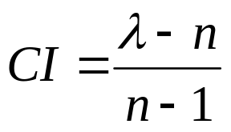
3
做一致性检验
判断矩阵的一致性检验
判断矩阵通常是不一致的,但是为了能用它的对应于根的 的特征向量作为被比较因素的权向量,其不一致程度应在容许的范围内.如何确定这个范围?
CI=0时A一致;
CI越大,A的不一致性程度越严重!
<1>一致性指标
<2>随机一致性指标RI
n 1 2 3 4 5 6 7 8 9 10 11
RI 0 0 0.58 0.90 1.12 1.24 1.32 1.41 1.45 1.49 1.51
<3>一致性比率(用于确定A的不一致性的容许范围)

Slide 22
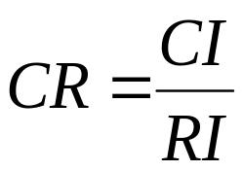
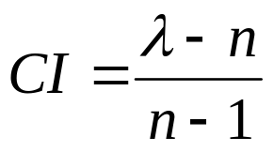
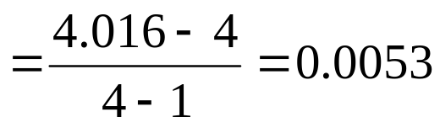

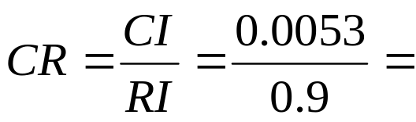


当CR<0.1时,A的不一致性程度在容许范围内,此时可用A的特征向量作为权向量!
用此方法，计算得矩阵A的一致性指标
随即一致性指标
所以一致性比率
一致性检验通过，上述 可作为权向量.
用同样的方法构造第三层对第二层的成对比较矩阵，共有四个：

Slide 23
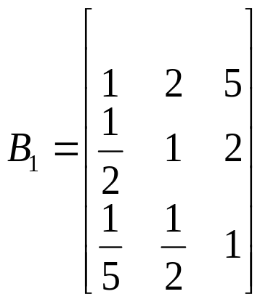
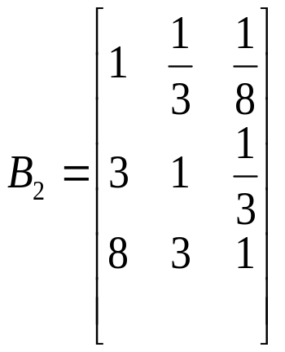
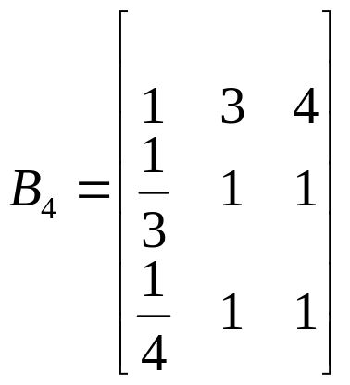
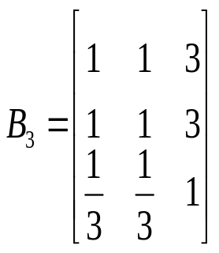


分别表示技术能力、品德、资历、贡献这４个准则对３个候选人员的成对比较矩阵．
其中， 中 表示就技术能力而言，P₂和P₃能力之比是2：1；
其它依此类推 .
问题：两两进行比较后，怎样知道总的排序结果？

Slide 24





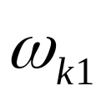




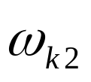



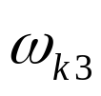



















由第3层的成对比较矩阵计算出权向量，最大特征根和一致性指标，结果列入下表．

Slide 25
说明以上成对比较矩阵都通过了一致性检验。
组合权向量: 由各准则对目标的权向量和各方案对每一准则的权向量计算各方案对目标的权向量,该向量就叫组合权向量.

Slide 26
选择骨干
W⁽²⁾
0.355
0.372
0.197
0.076
技术能力
品
德
资
历
贡
献
0.129
0.082
0.429
0.142
0.633
0.175
0.595
0.682
0.277
0.263
0.429
0.193
P₁
P₂
P₃
P₁
P₂
P₃
P₁
P₂
P₃
P₁
P₂
P₃
W₁⁽³⁾
W₂⁽³⁾
W₃⁽³⁾
W₄⁽³⁾
人员P₁在目标中的组合权重应为相应项的两两乘积之和,即:

Slide 27
同理可得人员P₂,P₃在目标中的组合权重分别为0.249和0.256，于是
得到方案层对于目标层的权向量为:w⁽³⁾=(0.495,0.249,0.256)^{T}
由上面的计算可知：人员P₁的综合评价最高，故选择他作为骨干人员。
通过上述分析得到层次分析法的基本步骤如下：
1、建立层次结构模型
在深入分析面临的问题后，将有关的各个因素按照不同属性自上而下地分解成若干层次． 最上层为目标层，通常只有一个因素，最下层为方案层，中间可以有1个或几个层次，通常为准则层或指标层（准则层有时可以分为若干个子层）．

Slide 28
2、构造成对比较矩阵
从层次结构模型的第二层开始，对于从属于（或影响及）上一层每个因素的同一层诸因素，用成对比较法和1-9比较尺度构造成对比较阵，直到最下层．
3、计算权向量并做一致性检验
对于每一个成对比较阵计算最大特征根及对应特征向量，利用一致性指标，随机一致性指标和一致性比率作一致性检验． 若检验通过，特征向量归一化后即为权向量；若不通过，需重新构造成对比较矩阵．

